Slide 1
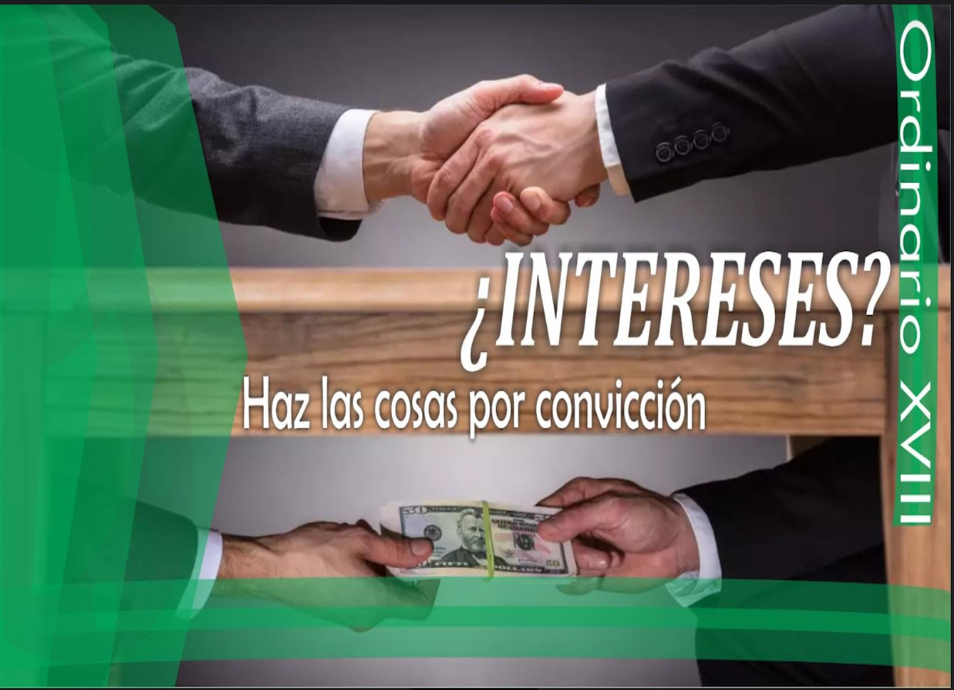

Imagen del:
P. Erick Félix
HIJAS DE LA CARIDAD - PADRES VICENTINOS-PERÚ

Slide 2
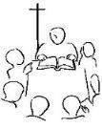
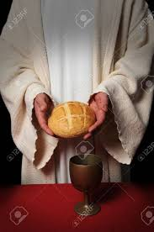
LECTIO DIVINA – DOMINGO 18º TO –Ciclo B
PAN QUE DA VIDA AL MUNDO.
Juan 6, 24-35
PAN QUE DA
VIDA AL MUNDO
Perú, 4 Agosto 2024

Slide 3

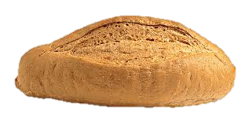
Ambientación: Al centro: un pan grande, un cirio y la frase: Señor, danos siempre de ese pan
Señor, danos siempre de ese pan
Cantos sugeridos: Yo soy el pan de vida; Eucaristía

Slide 4
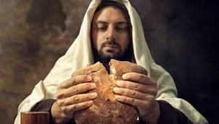
AMBIENTACIÓN:
Las personas humanas estamos buscando, incluso sin saberlo, respuestas a nuestra existencia, sentido a nuestras vidas. Las cosas, por muy importantes que sean, no nos dejan satisfechos. Jesús es la respuesta, la solución definitiva; Él así lo afirma: “Yo soy el pan de vida”. Celebremos este encuentro con verdadera hambre y sed de encontrarnos con el Señor.

Slide 5
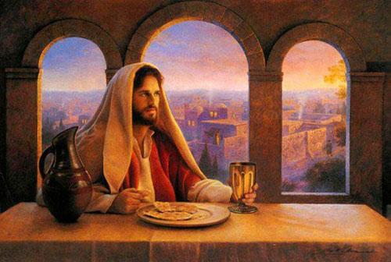
Oración inicial
Nuestros padres tomaron el maná en el desierto
pero nosotros te confesamos a ti, oh Cristo, como el verdadero pan que baja del cielo. Te confesamos y te elegimos sólo a ti, como alimento verdadero, capaz de saciar a fondo nuestra hambre infinita de Dios.

Slide 6
Ten compasión de nosotros, que nos acercamos a tu misterio:
y renuévanos según tu imagen, oh Cristo, hombre nuevo,
en la justicia y en la santidad.
Y al recibirte en la Eucaristía que nuestro corazón desborde de aquel fruto, de aquel bien que acá nos regalas:
El amor que nos acerca a todos y nos hace hermanos de todos
en la comunión de tu cuerpo y sangre. Amén.

Slide 7
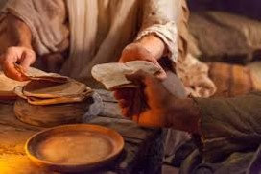
LECTIO
¿Qué dice el texto? Juan 6, 24-35
Motivación:
Jesús se va revelando progresivamente como el verdadero pan del cielo del que debe alimentarse el mundo entero. Dios ha preparado en Cristo, una manera especial de atender a las necesidades y proporcionar la vida al ser humano. Él nos nutre de su mismo amor y de su entrega. Escuchemos.

Slide 8

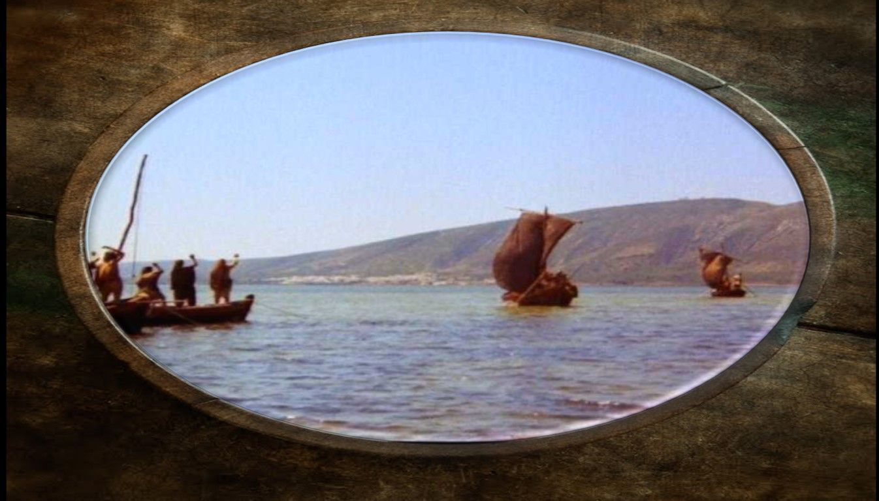
Juan 6, 24-35
En aquel tiempo, cuando la gente vio que ni Jesús ni sus discípulos estaban allí, se embarcaron y fueron a Cafarnaum en busca de Jesús.

Slide 9
Al encontrarlo en la otra orilla, le preguntaron:
“Maestro, ¿cuándo has venido aquí?”

Slide 10
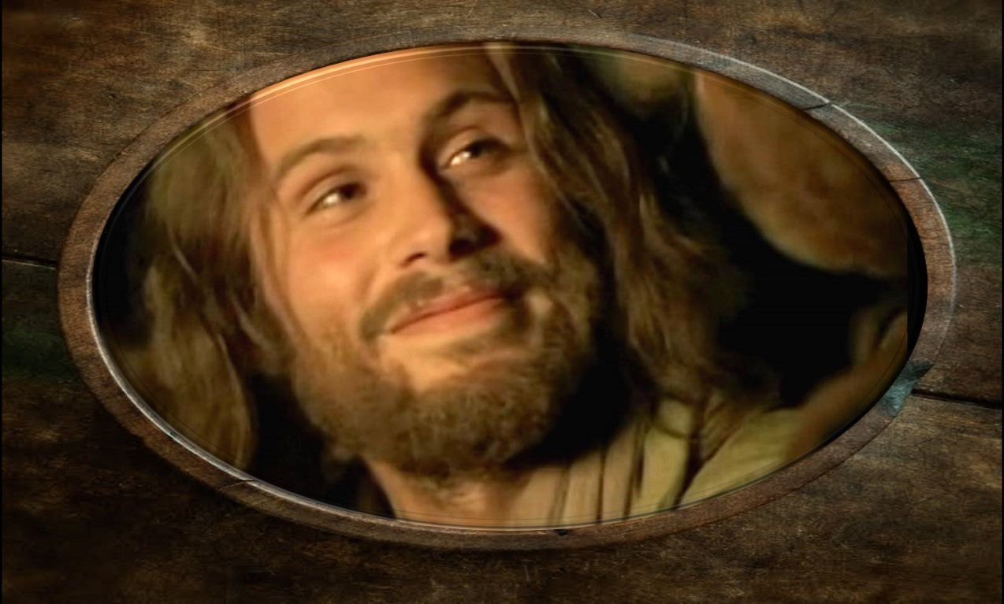
Jesús les contestó: “Les seguro, no me buscan por los signos que vieron, sino porque comieron pan hasta saciarse.

Slide 11
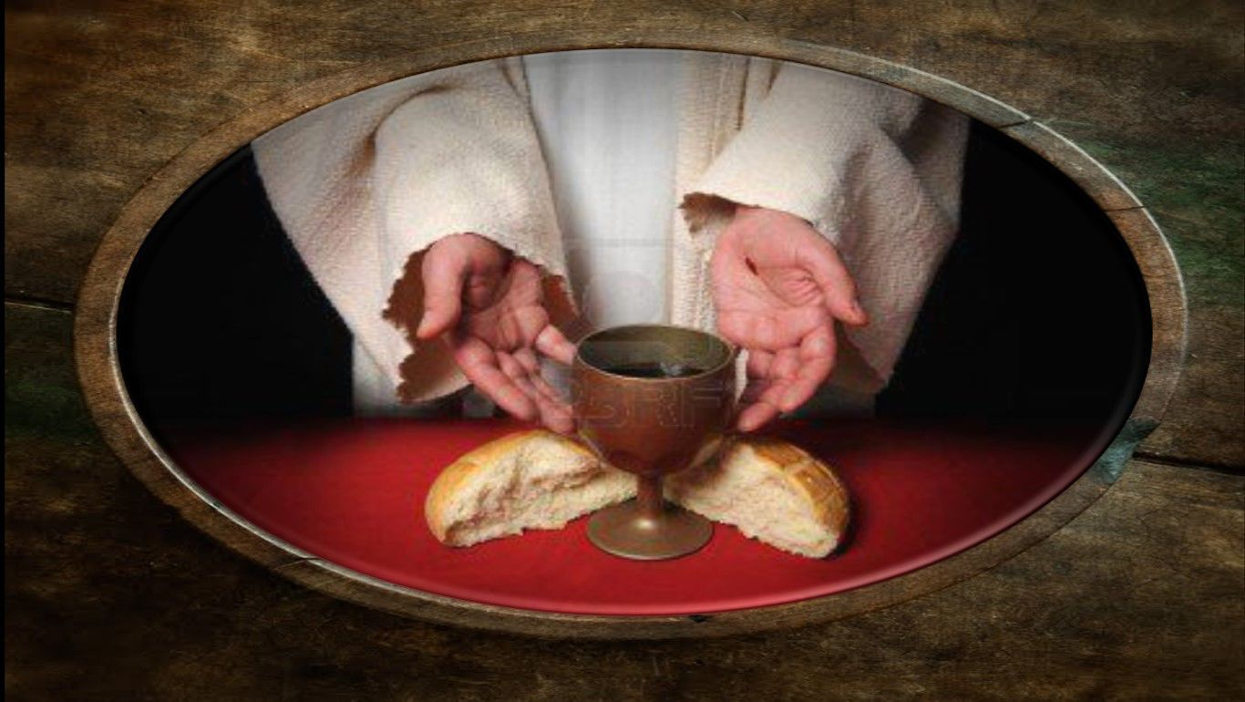
Trabajen no por el alimento que se acaba, sino por el alimento que permanece para la vida eterna, el que les dará el Hijo del hombre, porque es él a quien el Padre Dios lo ha marcado con su sello”.

Slide 12
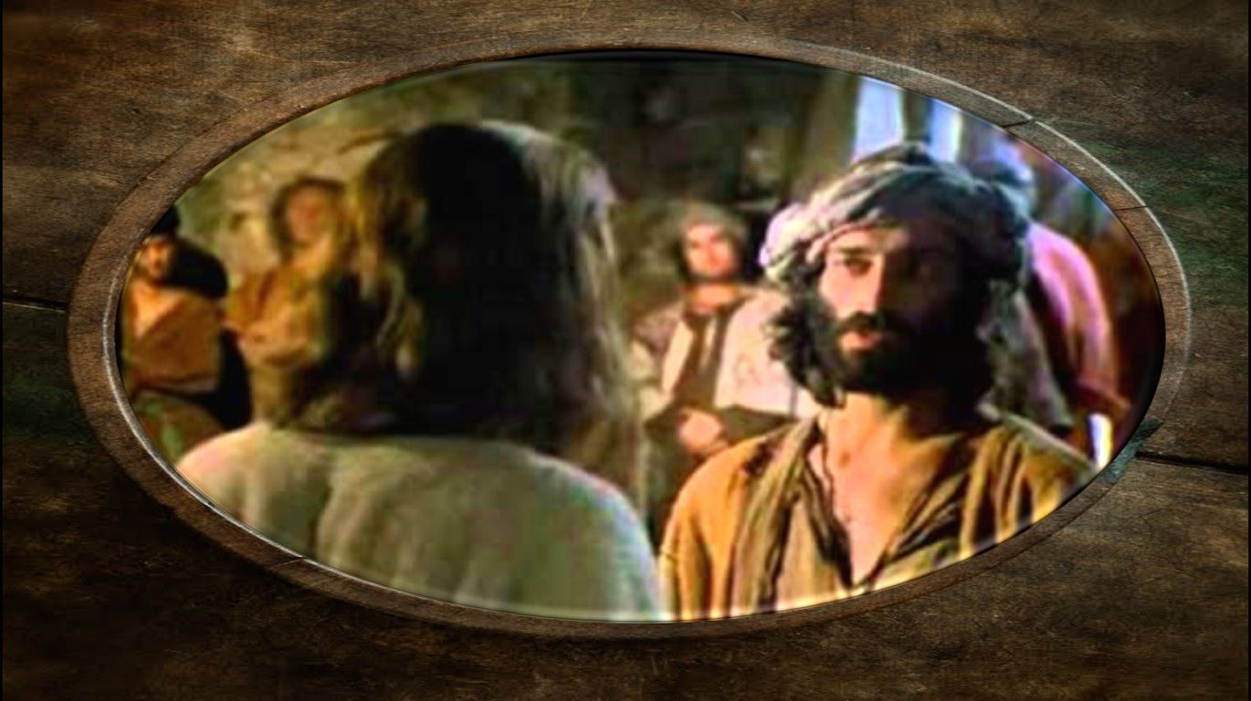
Ellos le preguntaron: – «¿Y qué obras tenemos que hacer para trabajar en lo que Dios quiere?»

Slide 13
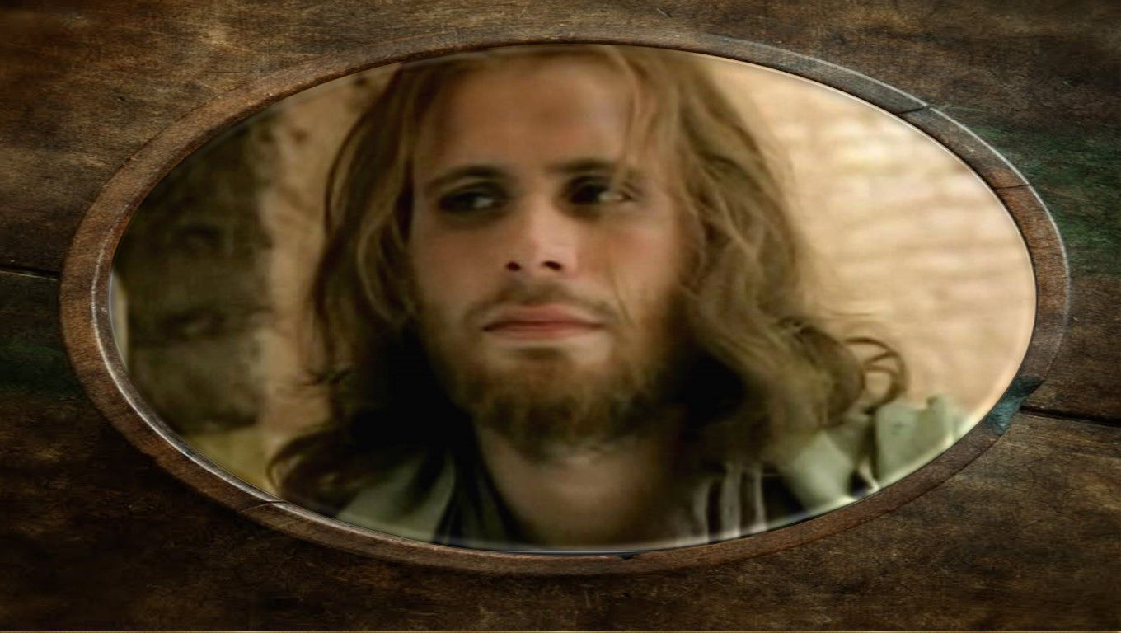
Respondió Jesús:
– «La obra de Dios es ésta: que crean en quien él ha enviado»

Slide 14
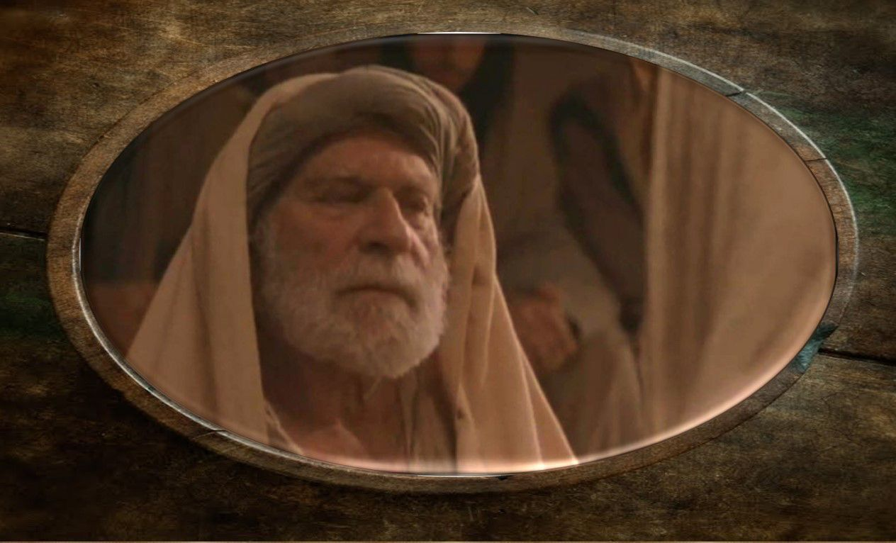
Le replicaron: – «¿Y qué signo vemos que haces tú, para que creamos en ti? ¿Cuál es tu obra?»
Nuestros padres comieron el maná en el desierto, como está escrito: «Les dio a comer pan del cielo».

Slide 15
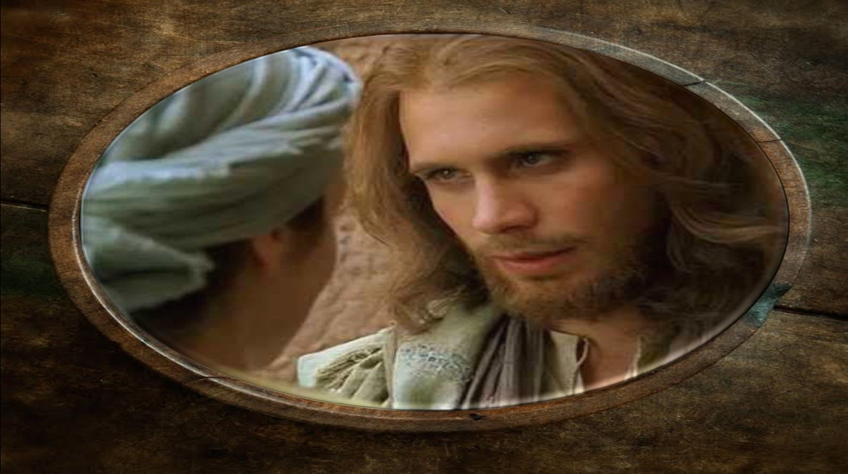
Jesús les replicó: -“Les aseguro que no fue Moisés quien les dio pan del cielo, sino que es mi Padre el que les da el verdadero pan del cielo.

Slide 16
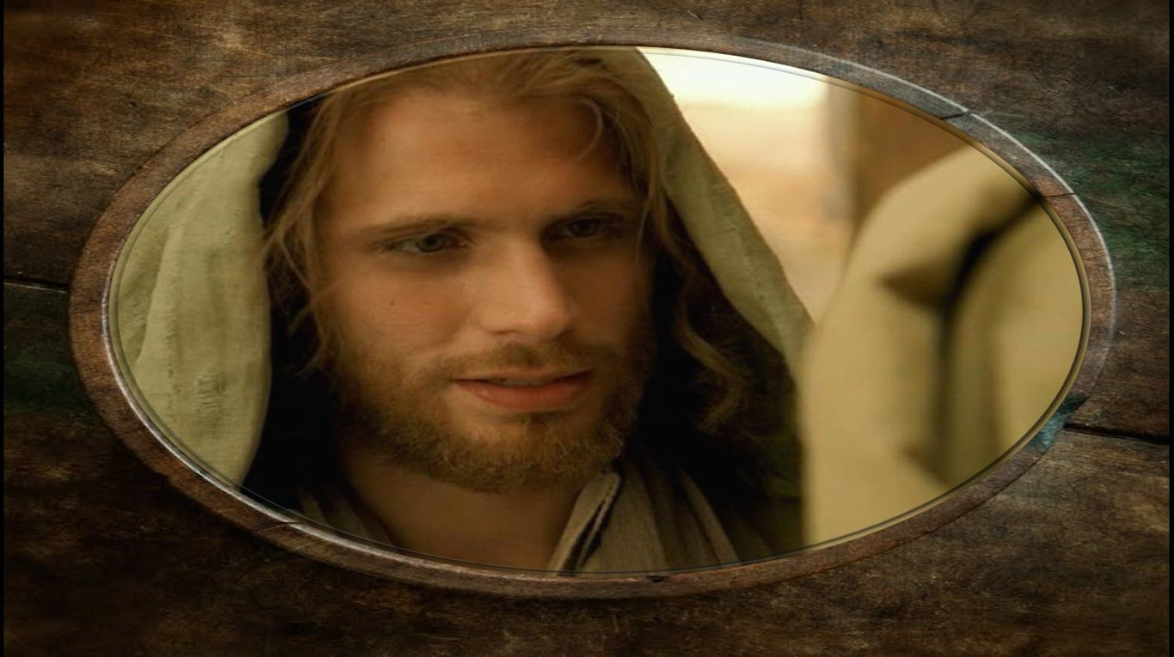
Porque el pan de Dios es el que baja del cielo y da vida al mundo».

Slide 17
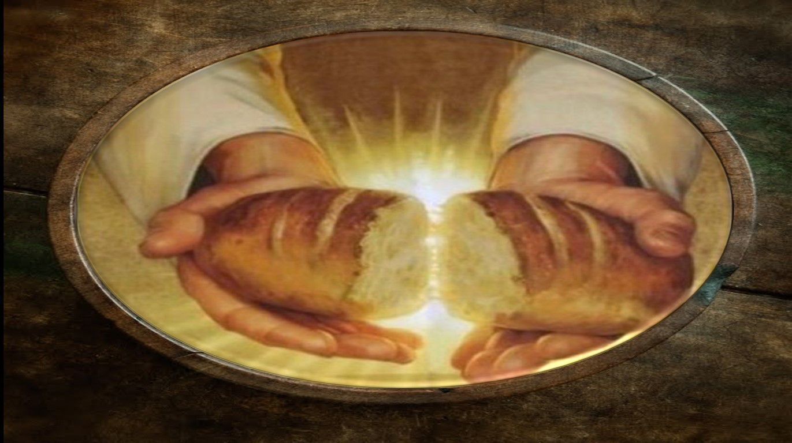
Entonces le dijeron:
– «Señor, danos siempre de ese pan».

Slide 18
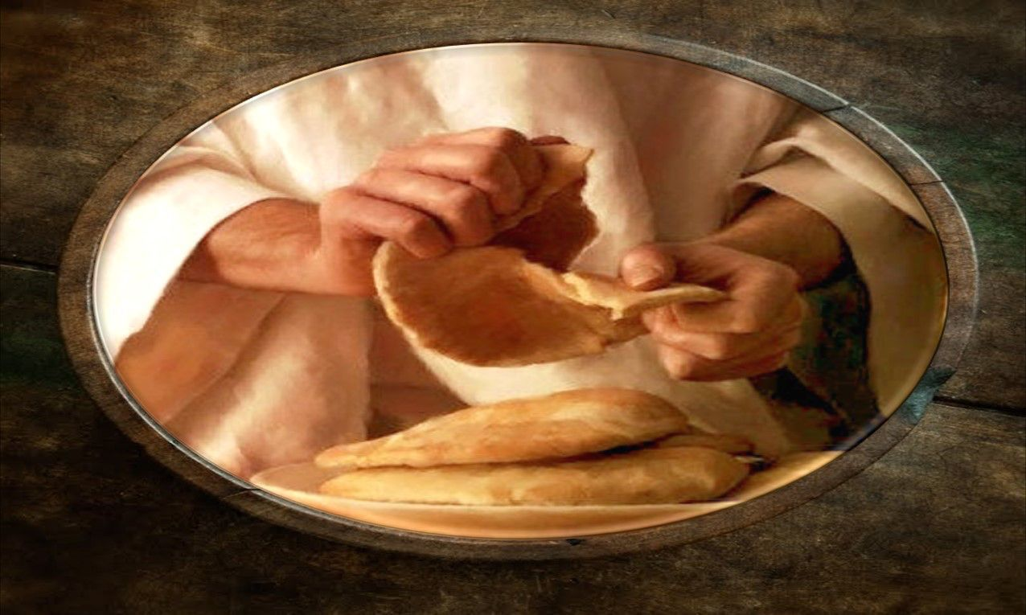
Jesús les contestó: –“Yo soy el pan de vida. El que viene a mí no pasará hambre; y el que cree en mí nunca pasará sed”. Palabra del Señor

Slide 19

Cada uno puede leer en voz alta el versículo que más le llamó la atención
Jn 6, 24-35
En aquel tiempo, cuando la gente vio que ni Jesús ni sus discípulos estaban allí, se embarcaron y fueron a Cafarnaúm en busca de Jesús. Al encontrarlo en la otra orilla, le preguntaron: – «Maestro, ¿cuándo has venido aquí? Jesús les contestó: – «Les aseguro que no me buscan por los signos que vieron, sino porque comieron pan hasta saciarse. Trabajen no por el alimento que se acaba, sino por el alimento que permanece para la vida eterna, el que les dará el Hijo del hombre, porque es él a quien, el Padre Dios lo ha marcado con su sello». Entonces ellos le preguntaron: – «Y ¿que obras tenemos que hacer para trabajar en lo que Dios quiere?
Jesús respondió: –«La obra de Dios es esta: que crean en quien él ha enviado».» Le replicaron: – «¿Y qué signo vemos que haces tú, para que creamos en ti? ¿Cuál es tu obra? Nuestros padres comieron el maná en el desierto, como está escrito: «Les dio a comer pan del cielo». Jesús les replicó: – «Les aseguro que no fue Moisés quien les dio el pan del cielo, sino es mi Padre el que les da el verdadero pan del cielo. Porque el pan de Dios es el que baja del cielo y da la vida al mundo». Entonces le dijeron: «Señor, danos siempre de ese pan». Jesús les contestó: «Yo soy el pan de vida. El que viene a mí nunca pasará sed»

Slide 20
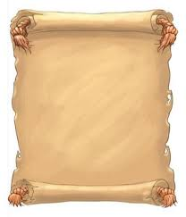
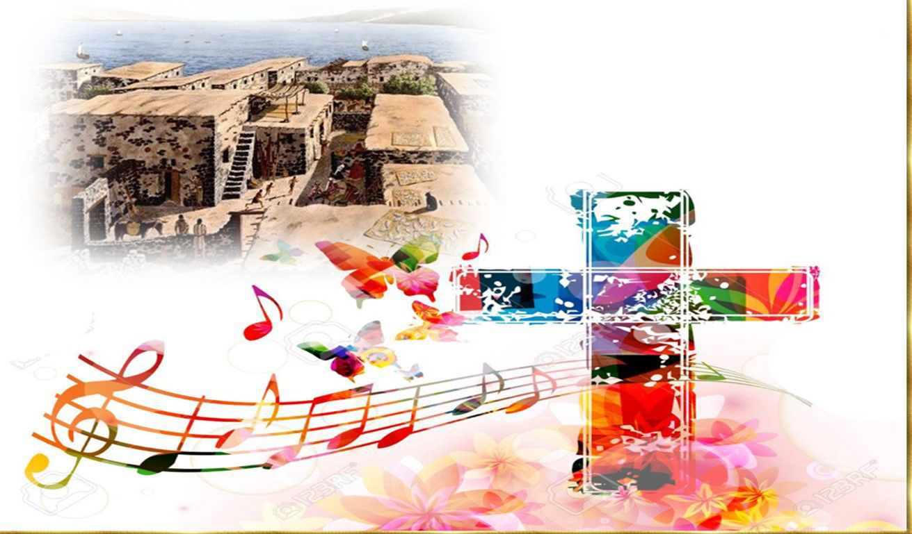
Preguntas para la lectura:
*¿Dónde se
desarrolla la escena?

Slide 21
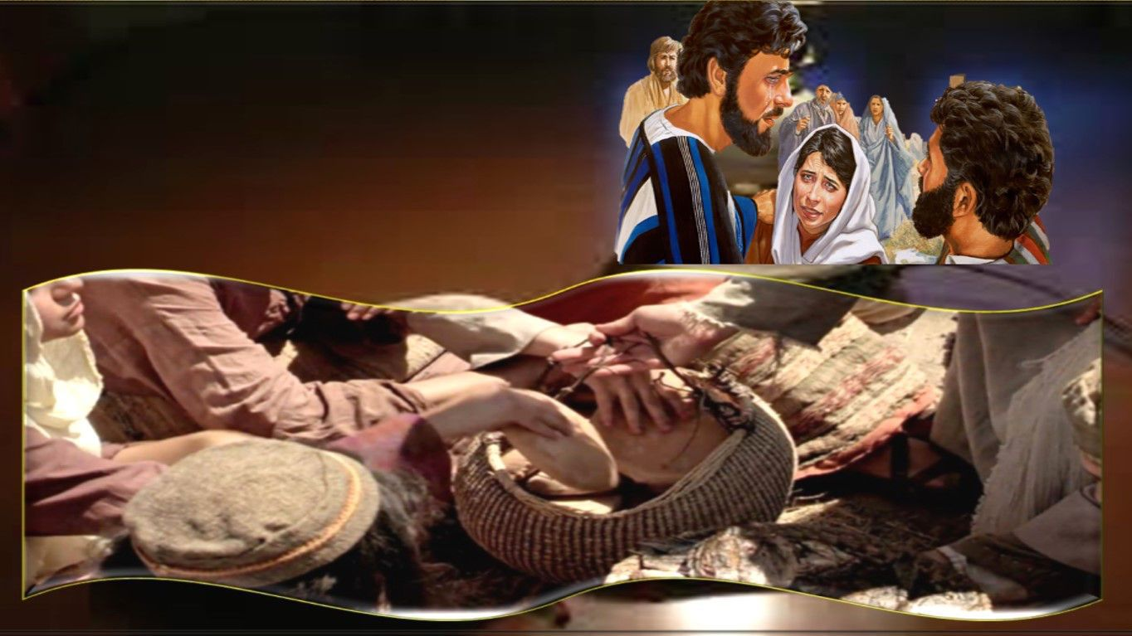
* ¿Qué reclama Jesús a la gente que ha ido a buscarle?

Slide 22
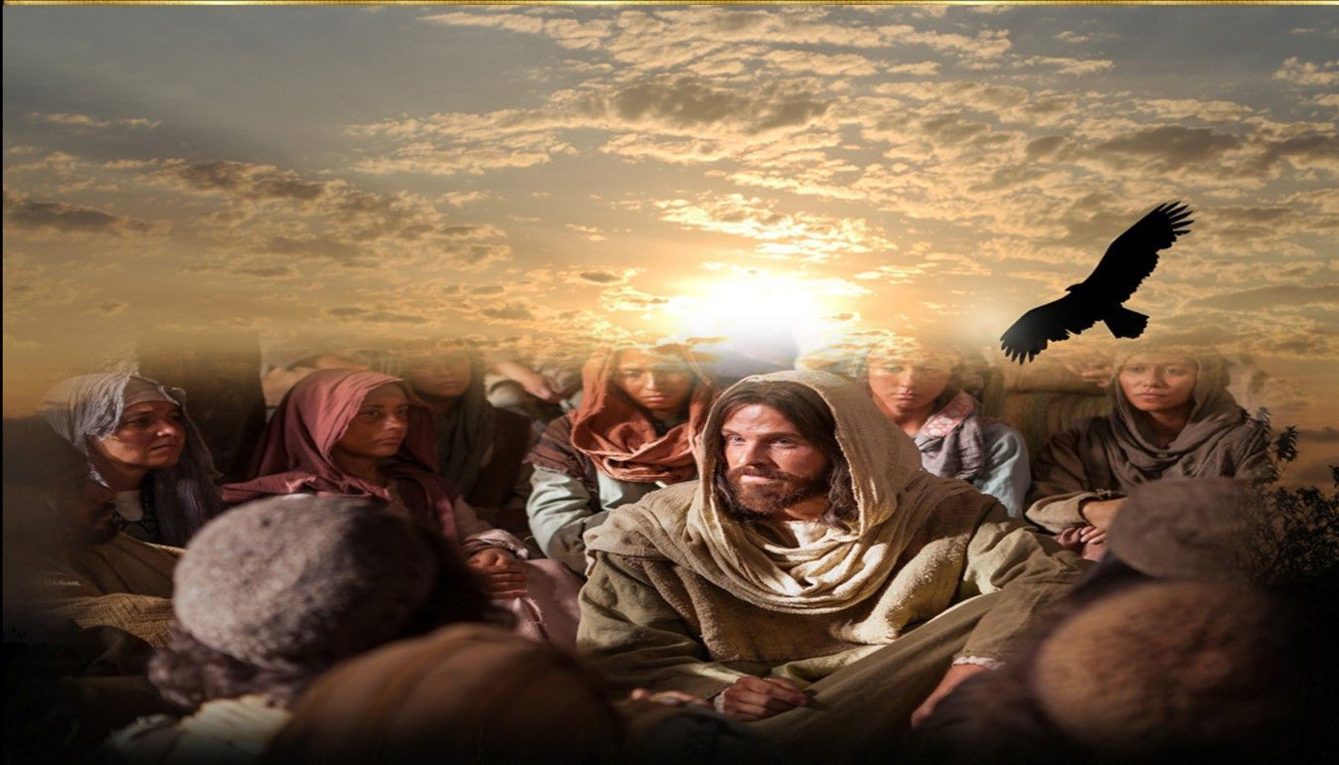
* La gente pregunta a Jesús qué hacer para actuar como Dios quiere.
¿Qué responde Jesús?.

Slide 23
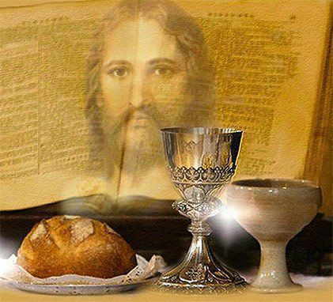
Ellos piden una señal.
¿Cómo se revela Jesús?
¿De qué manera
se da a conocer?

Slide 24
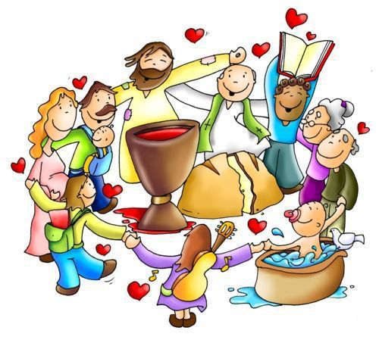
* ¿Qué certeza da Jesús a los que
* confíen plenamente en él?

Slide 25
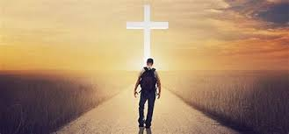
MEDITATIO
¿Qué ME dice el texto?
Motivación:
Como la gente que sigue al Señor, estamos invitados a entrar en diálogo con él, a plantearle nuestras dudas y nuestras esperanzas con respecto a Dios. Él nos pedirá que tengamos fe y que nos dejemos llevar de esa confianza. Animados por estos sentimientos, reflexionamos:

Slide 26
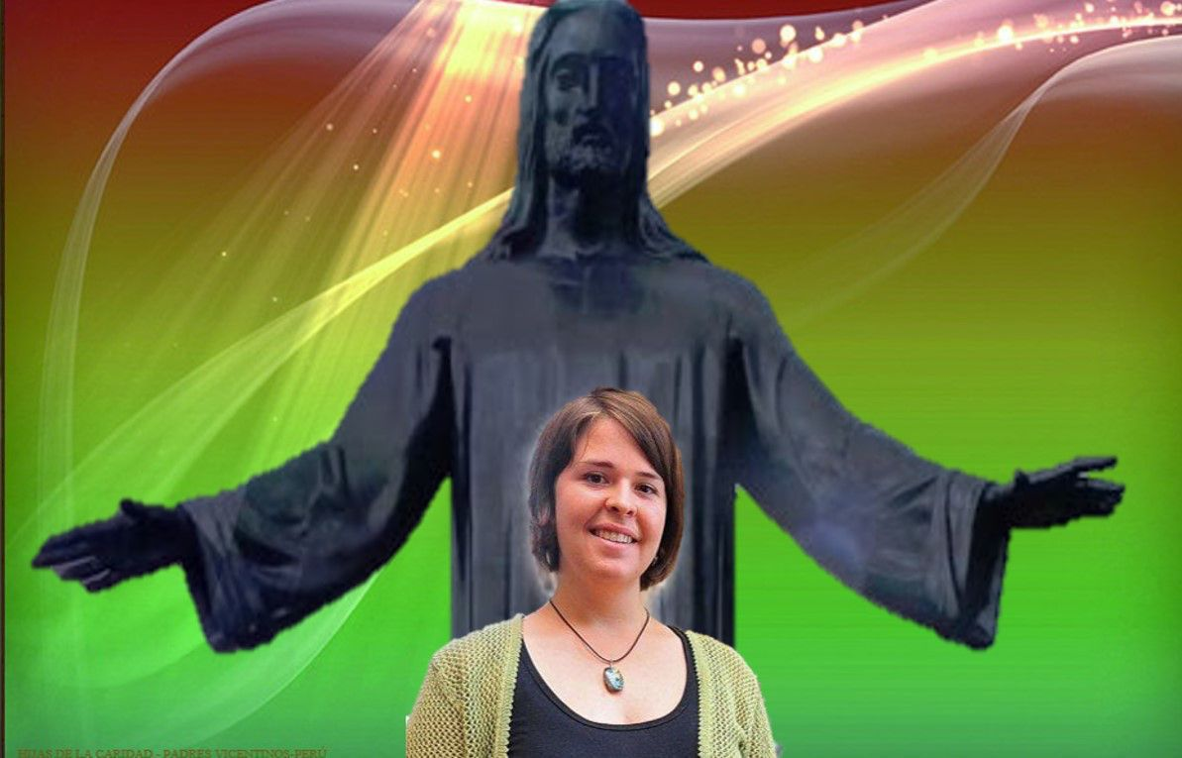
° Dios espera que creamos en aquel que Él ha enviado. ¿Qué lugar ocupa la fe en mi vida?.
¿Me compromete totalmente o solo me “sirve” en momentos de dificultad?.

Slide 27

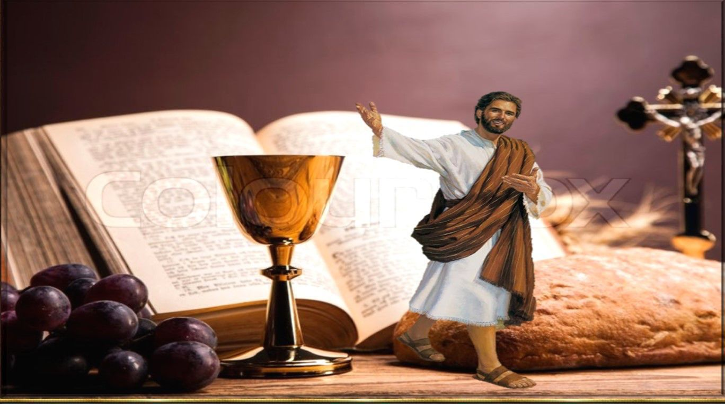
° Esfuércense por conseguir el alimento que da la vida eterna. ¿Es la Palabra de Dios mi pan cotidiano? ¿Alimenta mi experiencia de fe?.

Slide 28

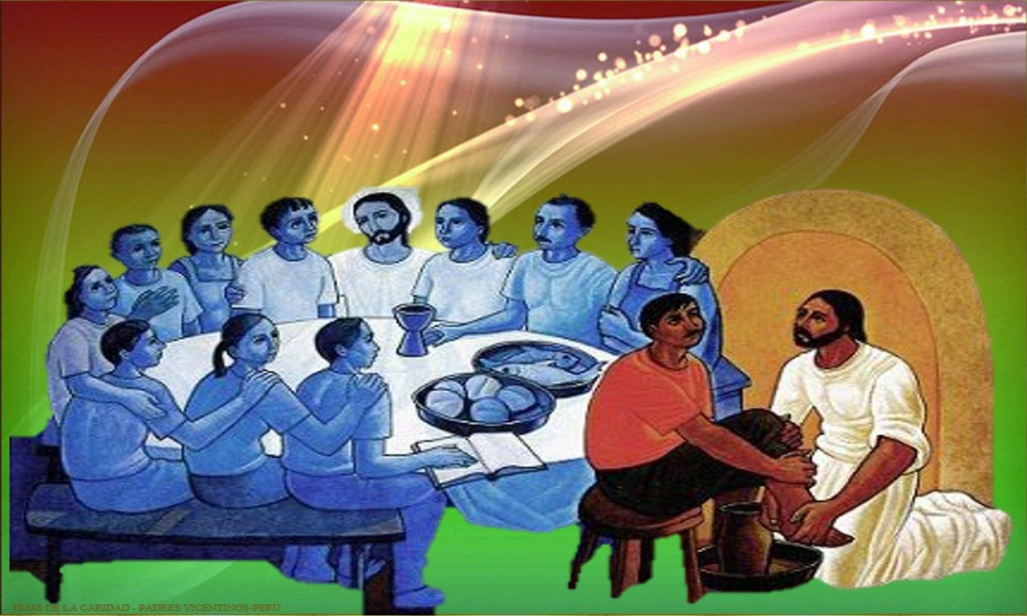
° ¿Qué debemos hacer para actuar como Dios quiere?

Slide 29
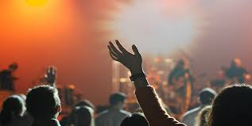
¿Creo y confío en Jesús que hoy a mí se me revela como Pan de vida para que nunca más tenga hambre ni sed?

Slide 30
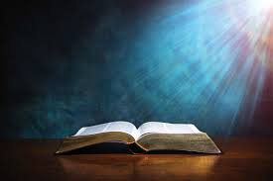
ORATIO
¿Qué le digo al Señor motivado por su Palabra?
Motivación:
La Palabra de Dios, encarnada en Jesucristo, es un alimento que da la vida eterna. Inspirándonos en ella expresamos en forma de oración lo que hemos compartido durante este encuentro.

Slide 31
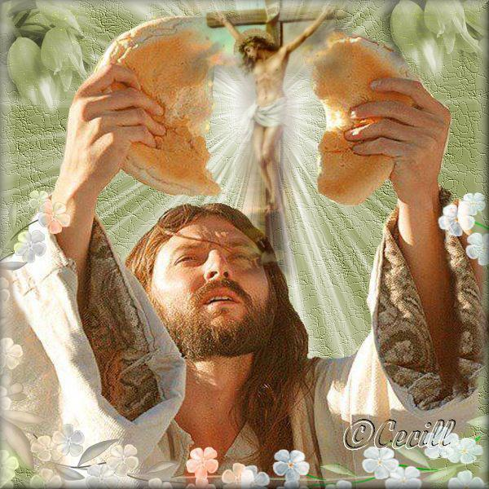
• Luego de un tiempo de oración personal, podemos compartir en voz alta nuestra oración. Se puede, también, recitar el salmo responsorial que corresponde a este domingo (Salmo 77).

Slide 32
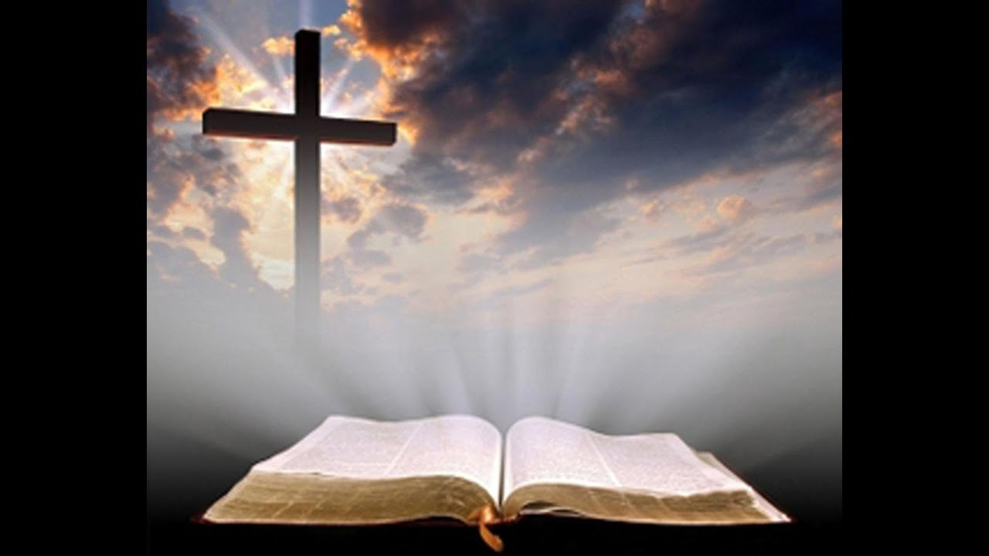
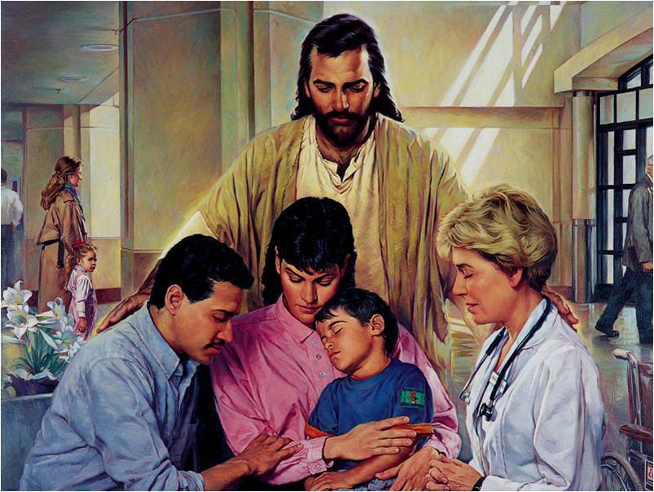
Salmo 77
-Lo que oímos y aprendimos, lo que nuestros padres nos contaron, lo contaremos a la futura generación: las alabanzas del Señor, su poder.
El Señor les dio un trigo del cielo

Slide 33
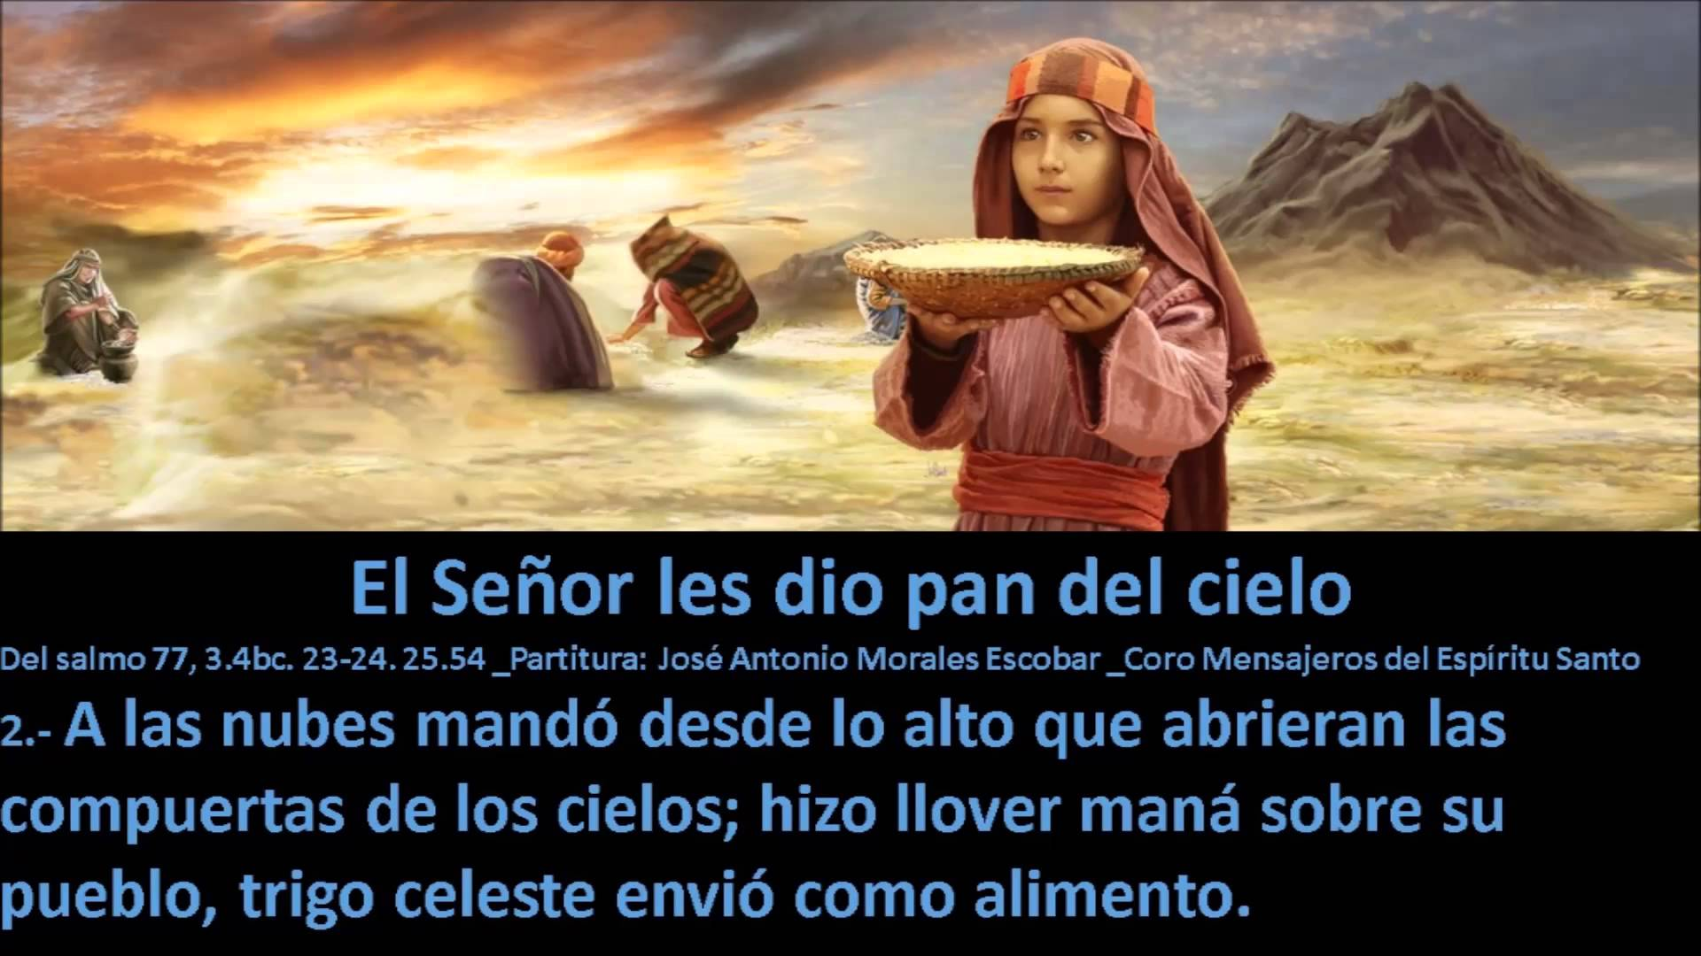
-Dio orden a las altas nubes, abrió las compuertas del cielo: hizo llover sobre ellos maná, les dio un trigo
del cielo.
El Señor les dio un trigo del cielo

Slide 34
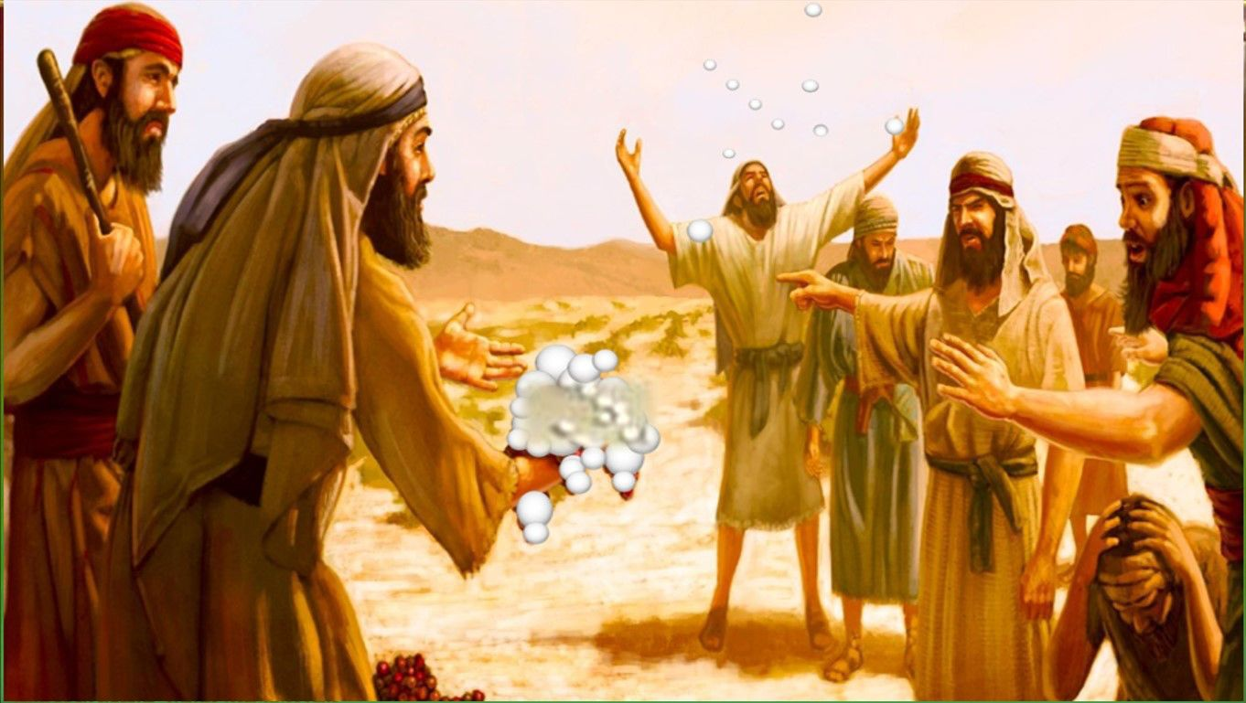
- Y el hombre comió pan de ángeles; les mandó provisiones hasta la hartura. Los hizo entrar por las santas fronteras, hasta el monte que su diestra había adquirido.
El Señor les dio un trigo del cielo

Slide 35
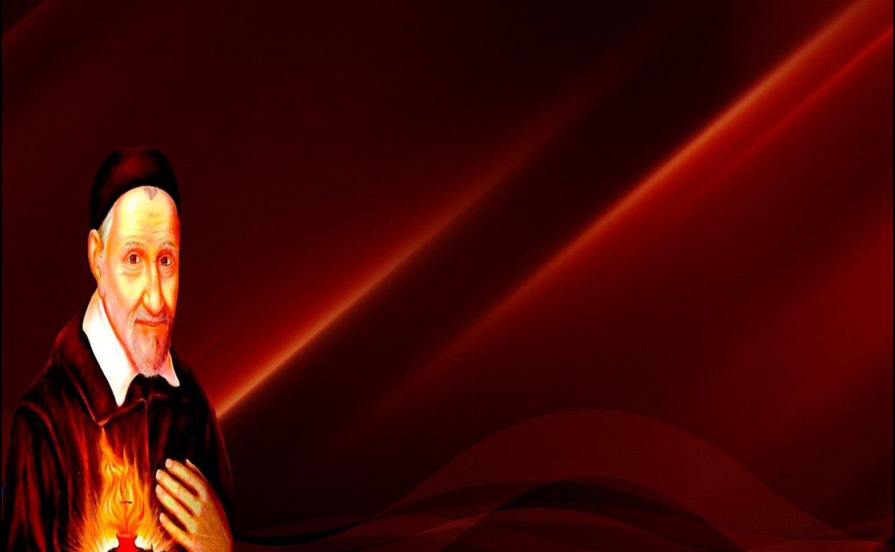
CONTEMPLATIO
¿Qué me lleva a hacer el texto?
Motivación:
Algunos pensamientos y convicciones de san Vicente sobre la Eucaristía:
“Pues bien, como el Hijo de Dios, que en la santa Eucaristía se da a sí mismo, lo deseó con un deseo tan ardiente, ¿no es justo que el alma que desee recibir este soberano bien, lo desee con todo
corazón? (IX, 312) “... un medio para adquirir y acrecentar
también el amor a Dios es la recepción de los santos
sacramentos, especialmente de la santa eucaristía. Es imposible que nos acerquemos al fuego sin quemarnos, con tal que lo hagamos con las disposiciones requeridas, esto es, con el deseo de entregarnos enteramente a Dios y de pedirle ardientemente su amor.” (IX, 430). “...la eucaristía era el pan cotidiano que nuestro Señor quiso que se le pidiese y que los primeros cristianos tenían costumbre de comulgar todos los días...” S.Vicente de Paúl (XI, 73)

Slide 36
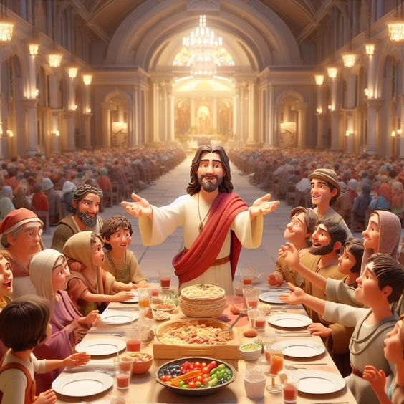
Compromiso:
Viendo que Jesús es el Pan de Vida,
¿qué voy a hacer para que mi participación en la Eucaristía sea más vivencial y comprometida?

Slide 37
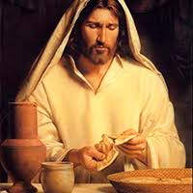
Oración final
Señor Jesús, Tú que nos invitas a no quedarnos solo en las cosas superficiales, en las cosas pasajeras, en aquello que hoy está y mañana pasa,
para colocarnos en la perspectiva de la vida eterna, haciéndonos ver la necesidad de buscar en ti el alimento que perdura y permanece para la vida eterna, es que te pedimos que nos sensibilices a tu Palabra,

Slide 38
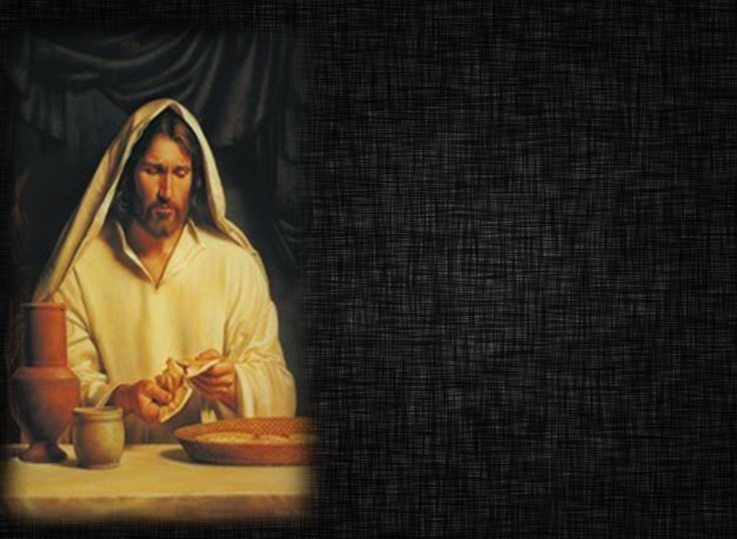
a tu acción en nosotros para que así te busquemos y así encontremos en ti la razón y el fundamento de todo lo que somos, buscando adherirnos a ti para vivir desde ya en unión y comunión
contigo siendo Tú la razón de todo lo que somos y hacemos.
Ayúdanos Señor a dejarnos transformar por ti para que Tú nos unas siempre más a ti.
Que así sea.

Slide 39
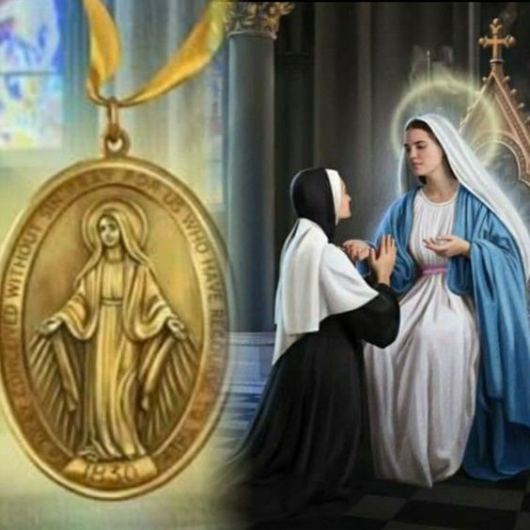
Texto de Lectio Divina: Padre César Chávez Alva (Chuno) C.ongregación de la Misión.
Power Point : Sor Pilar Caycho Vela - Hija de la Caridad de San Vicente de Paúl

